Slide 1



Slide 2


一例外伤患者的感染过程的救治纪实

Slide 3

● 病例简介
摘要
1.独特性：患者外伤地点发生在污水沟，事后的抗生素选择及后期出现耐药菌感染的抗生素选择挑战
2.背景：老年患者外伤、吸入性肺炎、ARDS后气道引流、抗生素重拳猛击，事后获得病原学依据再窄化抗生素，出现病情反复，筛查考虑感染，且为耐药菌感染，根据耐药机制精准选择抗生素

Slide 4
● 患者基础信息
1.人口学信息：男 ，66岁，身高165cm，体重 75kg，BMI 27.5
2.主诉：被发现意识障碍1-天，地点：污水沟
3.既往史：眩晕病史
高血压病史2-3年，最高收缩压140+mmHg，规律使用降压药物，平时控制尚可
吸烟40＋年，平均10支／天；饮酒40＋年，偶尔饮酒，10＋次／年，每次约1-5两，未戒烟戒酒
工作环境噪音大，有听力下降病史

Slide 5
● 入院后检查
1.体格检查：
T 38.5 ℃， P 156次/分，R 22次/分（机控），BP 98/46mmHg
昏迷，查体不合作。右侧瞳孔5mm，光反射消失，左侧瞳孔4mm，光反射灵敏，眼球运动不配合。右颢顶部见长约20cm创面皮肤弧形创面，已缝合，右眼肿胀，右颧弓皮肤擦伤，气管插管，四肢肌张力粗测正常，疼痛刺激反射欠佳，四肢腱反射对称存在（++)。病理征未引出
双肺呼吸音粗，双肺满布湿啰音。心律齐，心率偏快，各瓣膜听诊区未闻及明显杂音。全腹软，未见确切异常。四肢无水肿
2.辅助检查：
急诊薄层平扫；
颅脑：运动伪影干扰、部分层面显示不清：
侧眼眶肉少量积血，积氛，脂肪间隙模糊。
互侧额叶脑理裂伤伴多发小血肿形盛可能。
广泛蛛网膜下腔出血；双侧脑室少量积血。
真侧额顶部薄层硬膜处/下积血可能，局部见小气泡影。
请结合临床、必要时复查或HRI检查。
领椎；
浮边伪影干扰，颈椎各骨可见双边征，目前颈椎未见明显压缩性骨折改变，建议随领椎退行性改变。
胸部；
呼吸伪影干拢、双侧部分助骨及胸骨呈双边征改要，骨折待排？
德果觉备嬰获色结墨玻璃器、实奖影，以右躺下叶为基，炎性病变？味挫伤？
胸3、4椎体上缘略凹陷，骨折待排？
腹部；
胆囊结石，胆汁淤积可能。
左侧肾上腺增粗。
双肾囊肿可能；双肾周少许渗出影；左侧肾盂及邻近输尿管稍扩张，管壁增厚，原肝脏、脾脏、胰腺、有侧資腺、膀胱、前列腺平扫未见明显异常。
腹腔内，腹膜后未见增大淋巴结

Slide 6
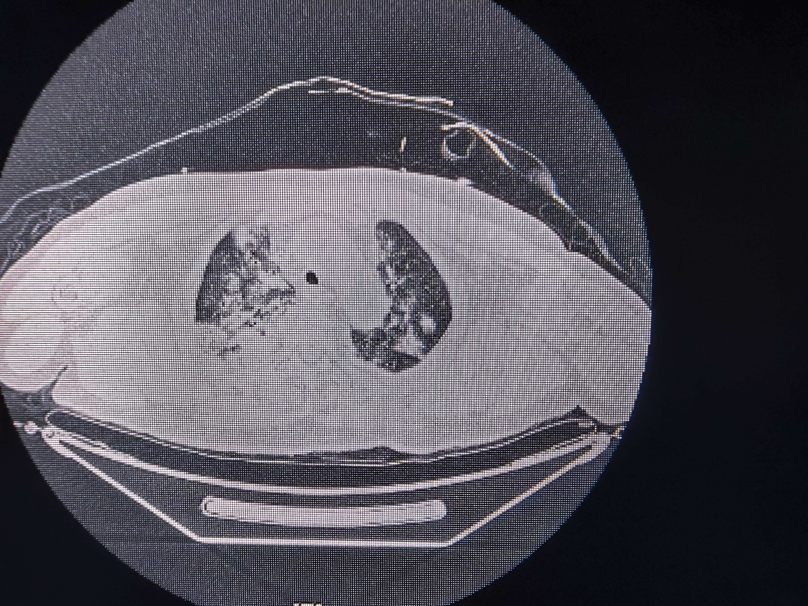
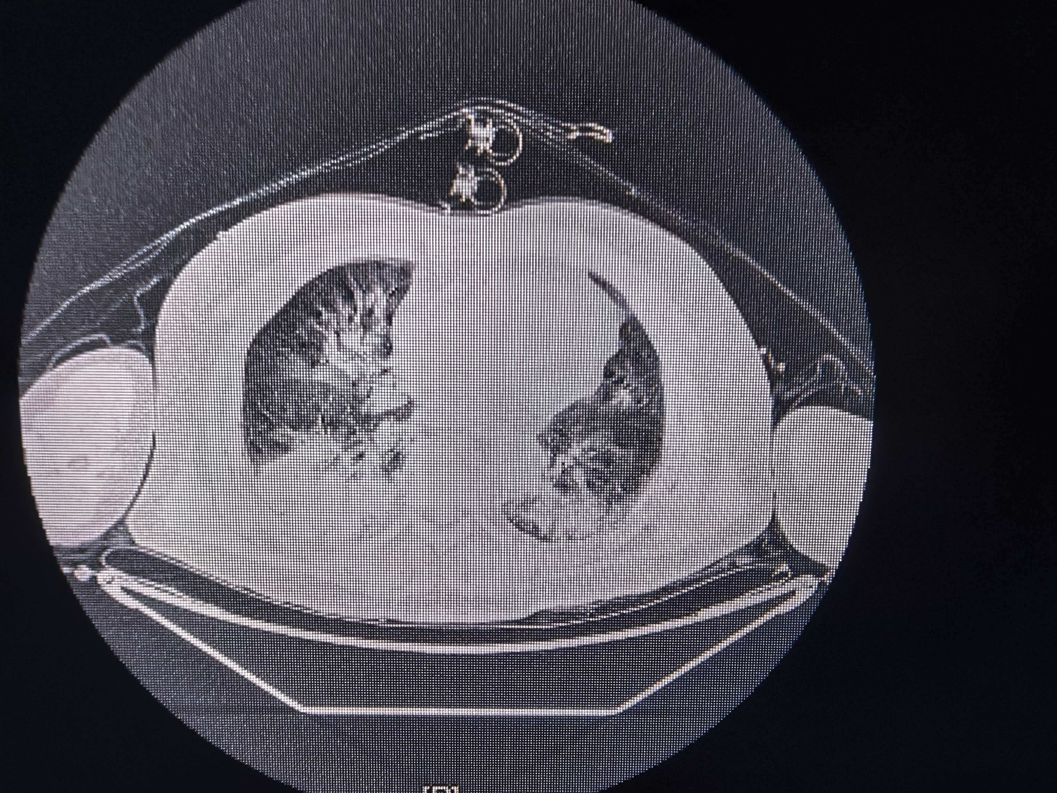
● 入院后检查
3.影像学检查：

Slide 7
● 诊断评估
诊断评估
1.初步诊断：重症肺炎
急性呼吸衰竭
心肺复苏术后缺血缺氧性脑病
特重型颅脑损伤
创伤性蛛网膜下腔出血
颅骨多发骨折伴软组织肿胀积血积气（右侧额骨、右侧顶骨、右侧颞骨岩部、枕骨斜坡、右侧眼眶上内外侧壁、右侧鼻骨、右侧筛骨、右侧蝶骨、右侧额叶脑挫裂伤伴血肿形成
肋骨多发骨折、胸椎骨折
2.诊断依据：病史+CT影像学
3.鉴别诊断：无

Slide 8
● 治疗过程
1.药物：美罗培南 1g q8h抗感染
左乙拉西坦抗癫痫
甘露醇预防颅内高压
补液
去甲肾上腺素+垂体后叶素维持循环
甲强龙、乌司他丁抗炎
神经外科及骨科无手术指征
颌面外科待稳定后评估手术
2.手术：无

Slide 9
● 治疗过程
3.微生物/病理结果：产金属酶大肠埃希
4.方案调整：依拉环素 50mg q12h
5.指标追踪：体温下降，白细胞下降

Slide 10
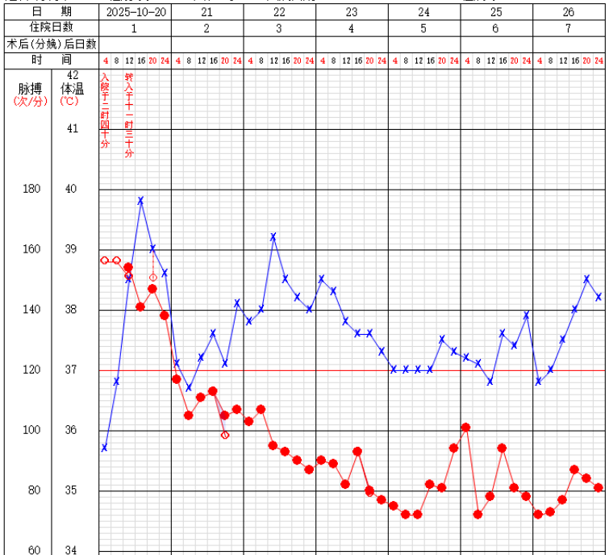
● 治疗过程
3.时间轴记录:(折线图)

Slide 11

● 诊疗体会
1.疗效评价：感染控制，顺利脱机
2.局限性：无
3.结论：不是所有病原学均需要处理

Slide 12
感谢观看
敬请指导

